Slide 1
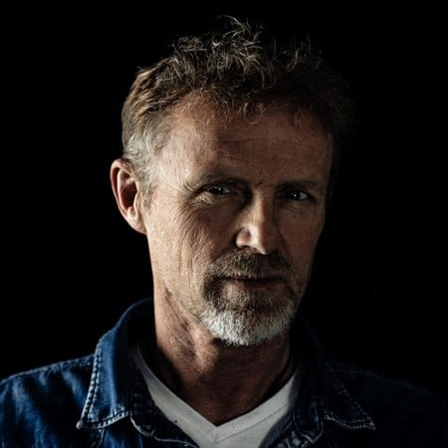
Jo Νesbo
Aθανασια Χαλβατσιωτη

Slide 2
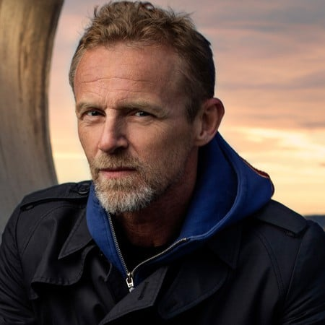
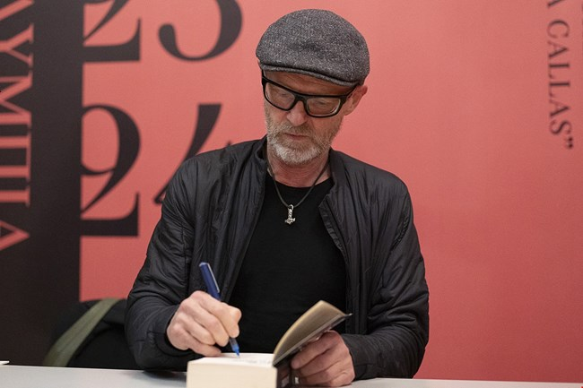
ΒΙΟΓΡΑΦΙΑ
Ο Γιου Νέσμπε είναι Νορβηγός συγγραφέας αστυνομικών μυθιστορημάτων, με πάνω από 20 βιβλία στο ενεργητικό του. Από τον Σεπτέμβριο του 2008, περισσότερα από ενάμισι εκατομμύριο αντίτυπα από τα μυθιστορήματά του έχουν πωληθεί στη Νορβηγία και το έργο του έχει μεταφραστεί σε πάνω από 40 γλώσσες.

Slide 3
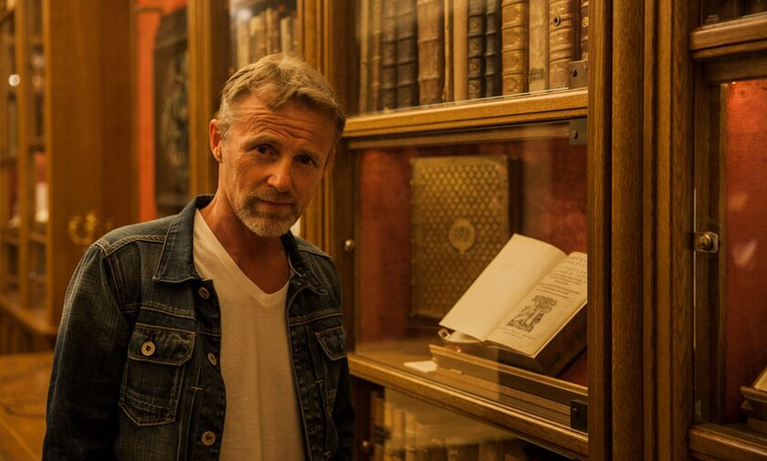
ΒΙΟΓΡΑΦΙΑ
Ο Νέσμπε γεννήθηκε και ζει στο Όσλο, αλλά μεγάλωσε στο Μόλντε. Αποφοίτησε από τη νορβηγική Οικονομική Σχολή με πτυχίο στα Οικονομικά και τη Διοίκηση Επιχειρήσεων. Ο Νέσμπε είναι κυρίως διάσημος για τα αστυνομικά μυθιστορήματά του με τον ντετέκτιβ Χάρι Χόλε, αλλά είναι επίσης ο βασικός τραγουδιστής και τραγουδοποιός για το νορβηγικό ροκ συγκρότημα Di Derre.

Slide 4
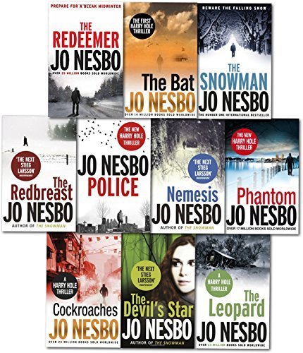
ΒΙΒΛΙΑ
Τα βιβλία του ξεπερνούν σε πωλήσεις τα 55 εκατομμύρια αντίτυπα παγκοσμίως και εκδίδονται σε περισσότερες από 50 χώρες. Μερικά από αυτά είναι:
Οι κατσαρίδες (1998),
Ο κοκκινολαίμης (2000),
Νέμεσις (2002),
Το αστέρι του διαβόλου (2003),
Ο λυτρωτής (2005),
Ο χιονάνθρωπος (2007)

Slide 5
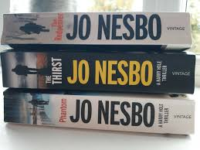
ΒΙΒΛΙΑ
Η λεοπάρδαλη (2009)
Ο φαντομάς (2011)
Αστυνομία (2013)
Η δίψα (2017)
Μαχαίρι (2019)
Ματωμένη σελήνη (2022)
Νυχτερίδα (1997)

Slide 6
ΒΙΒΛΙΑ
Εκτός της σειράς Χάρι Χόλε κυκλοφορούν:
Κυνηγοί κεφαλών (2008)
Ο γιος (2014)
Αίμα στο χιόνι (2014)
Περισσότερο αίμα (2015),
Το βασίλειο (2020)
Ο Άρχοντας της Ζήλιας (2021)
Μacbeth (2018)

Slide 7
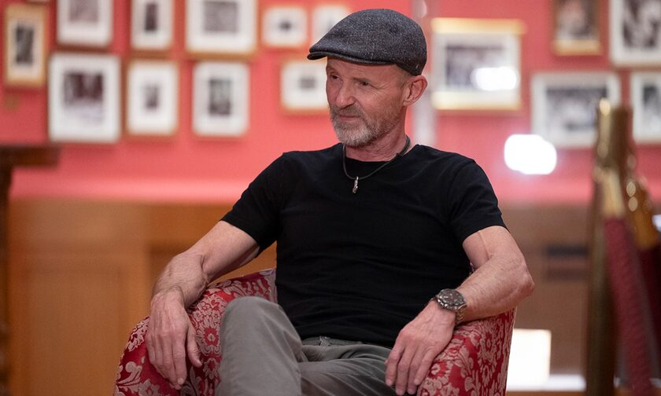
ΒΡΑΒΕΙΑ
ΒΡΑΒΕΙΑ
Riverton Prize
Glass Key
Bookseller's Prize
Peer Gynt Prize
Mads Wiel Nygaard’s Endowment
Finnish Academy

